Slide 1
Closure
Closure là những function tham chiếu đến các biến tự do (free avariable) tách biệt. Nói cách khác, function được định nghĩa trong closure sẽ ghi nhớ môi trường (environment) trong nó được tạo ra.
Chú ý: Các biến tự do không phải là các biến được khai báo cục bộ (local variable) hoặc được truyền vào như tham số (parameter)

Slide 2
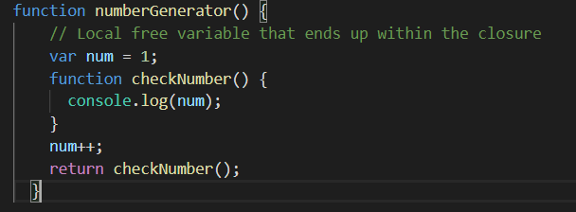
Ví dụ : Ta khởi tạo 1 function có tên là numberGenerator không có tham số truyền vào. Trong hàm trên ta thêm 1 hàm khác có tên checkNumber. Và kết quả trả về là 2 chứ không phải 1. Vì checkNumber có thể sử dụng biến num được khai báo trong hàm numberGenerator để in ra log thậm chí sau khi hàm numberGenerator đã trả về (return).

Slide 3
Recursion
Một hàm gọi chính nó được gọi là đệ quy
Hoàn toàn ổn khi một hàm tự gọi nó, miễn là nó không làm điều đó thường xuyên đến mức nó tràn ra ngăn xếp

Slide 4
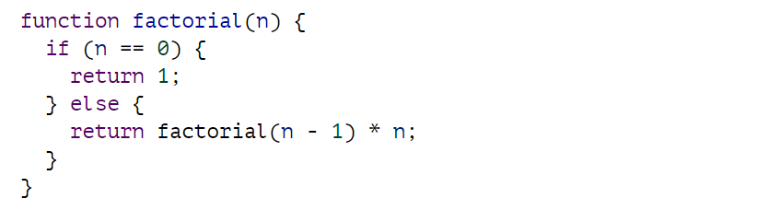
Trong JS Call Stack được chạy theo kiểu đơn luồng First In – Last Out
Khi ta chạy hàm factorial(n) sẽ được đưa vào Stack trước rồi đến factorial(n - 1) , tiếp theo factorial(n - 2) … factorial(0) .
Và thứ tự

